Slide 1
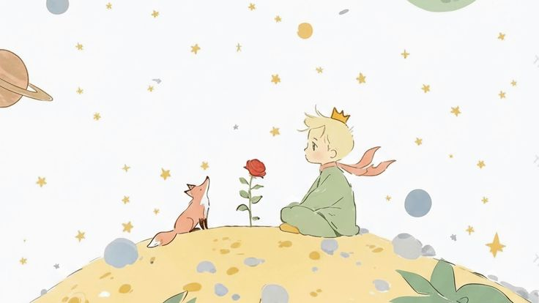
Как дети 8 лет строят дружбу
Составила: педагог - психолог, Казакова Елена Васильевна

Slide 2
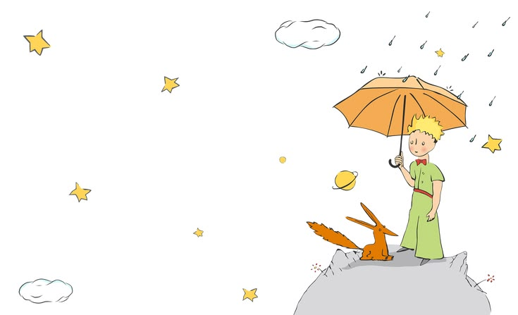
Умение дружить -
- не врождённое качество, а навык.

Slide 3
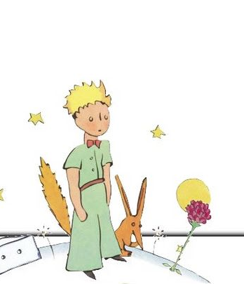
Это не просто приятное времяпрепровождение - это среда, в которой развивается личность.
Эмпатия
Навык разрешения конфликта
Способность доверять
Быть надежным

Slide 4
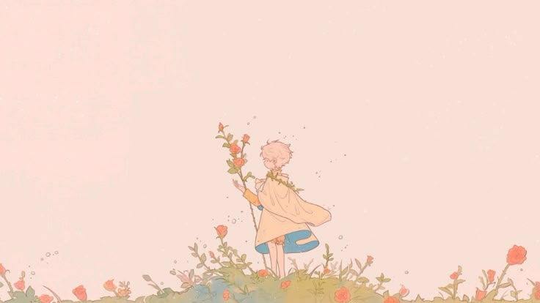
Особенности общения детей 8 лет
1. «Я не маленький»
3. Эмоции без тормозов
2. Правила важнее чувств

Slide 5
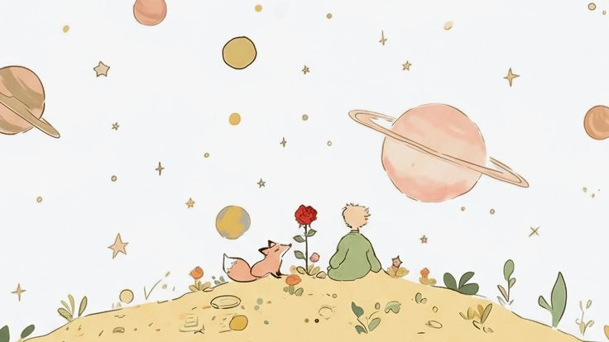
8 лет — возраст «дружбы по случаю»
Главная ошибка родителей — взрослая логика

Slide 6
Почему не складывается дружба?
Гигиена
Монополия на правило
Страх выглядеть глупо

Slide 7
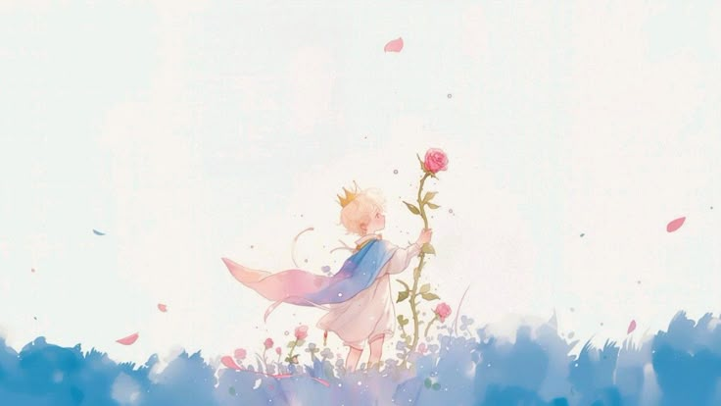
Что делать родителям?
Отмените фразу «Просто дай сдачи»
Не перегружать расписание
Учите детей «биться за ссору»

Slide 8
Надо вмешаться
Есть угроза здоровью.
Ребенок зовет на помощь
Конфликт перешел в травлю (буллинг) с системой: «все против одного», одни и те же дети исключают каждый день.
Ребенок замер в ступоре: стоит как вкопанный, не отвечает, спрятал лицо.
Не прямое вмешательство
Спросите у обоих детей: «Кто скажет первым, что случилось?».
Переведите в диалог
Предложите таймер
Уходите после фразы: «Я рядом, если нужна помощь, но решение — ваше». (Это ключевое — дает ощущение опоры без лишения самостоятельности).
Не надо вмешиваться
Спор из-за игрушки, очереди, правил игры
Один случайно толкнул, уже помирились или разбежались.
Ребенок пришел жаловаться, но еще не пробовал решить сам .

Slide 9
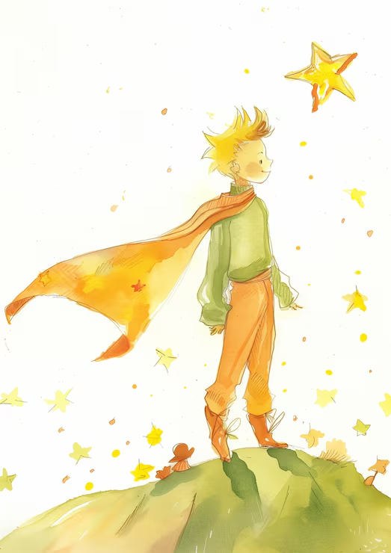
Золотое правило
Вмешивайтесь телом только при опасности.
Вмешивайтесь словом, если конфликт длится дольше 5 минут и видно, что дети топчутся на месте.
И не вмешивайтесь, если ребенок не просит — даже если вам кажется, что его обижают. В этом возрасте «обида без просьбы о помощи» — это тренировка.

Slide 10

Ваша задача сейчас — не выбирать друзей за ребенка, не запрещать и не спасать при каждой неудаче. Ваша задача — быть безопасным аэродромом. Куда можно прилететь поплакать, сказать «меня не любят», услышать «я тебя люблю» — и завтра снова идти строить эту сложную, веселую, разнообразную жизнь.

